Slide 1
TD3 二维壳单元分析实例
郭巧荣guoqiaorong2001@163.com

Slide 2
有限元解题步骤
创建三维模型
划分网格
施加约束及载荷边界条件
设置参数提交分析
设置材料特性及单元特性
分析结果后处理

Slide 3
平板受力实例
题目
平板ABCD，厚0.1in
D点受垂直于平面10N力
研究平板受力后的变形和应力分布
Mesh(Value)=0.5
E(steel)=3e7
A
B
2in
C
D
10in

Slide 4
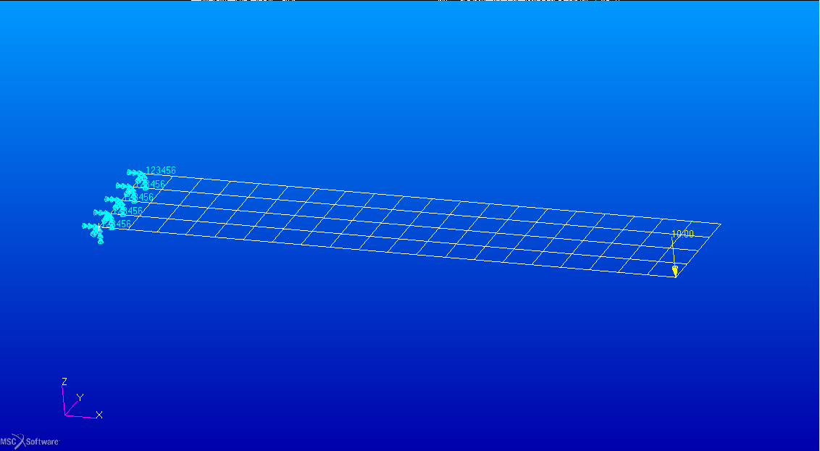
建模—网格—边界—载荷

Slide 5
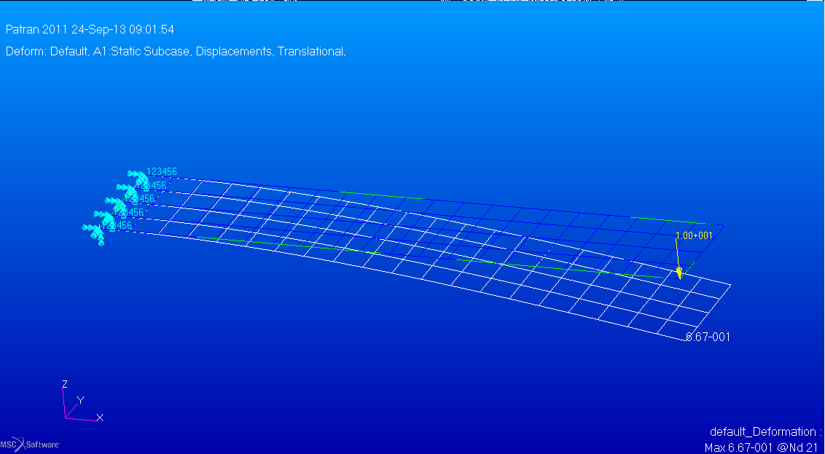
位移分布图

Slide 6
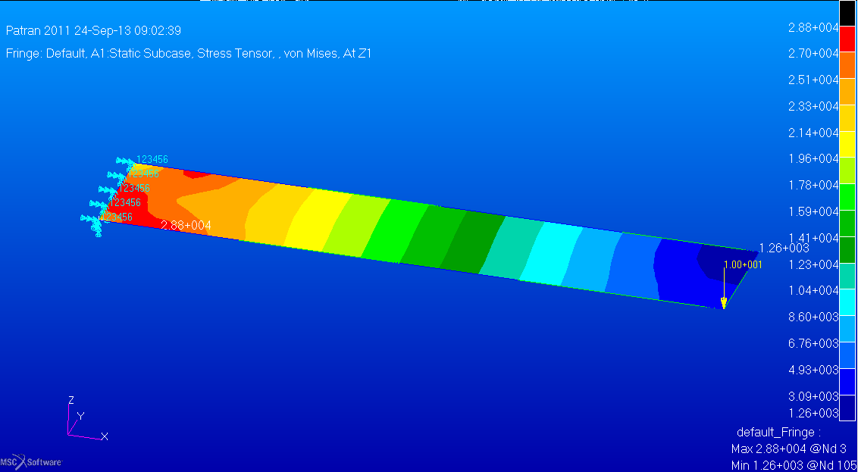
应力分布图

Slide 7
扩展：悬臂梁模型受力分析
悬臂梁长10in，高2in，宽1in。左端完全固定，右端上边缘部承受10N集中力。求出梁的最终变形图和应力分布图。
F=10N
A
0.1in
2in
10in
1in
A’
网格划分(value): 0.5

Slide 8
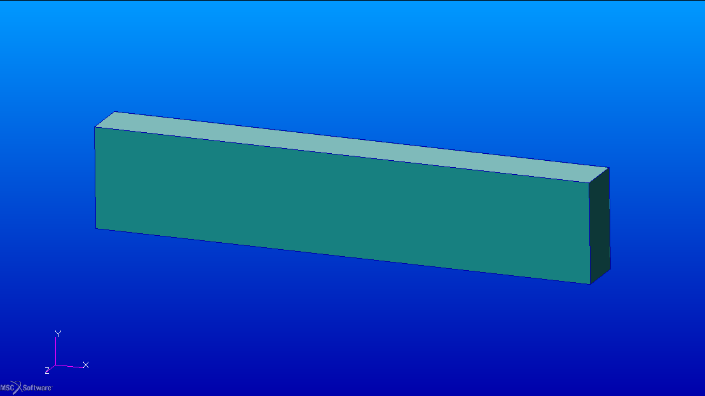
创建长方体

Slide 9
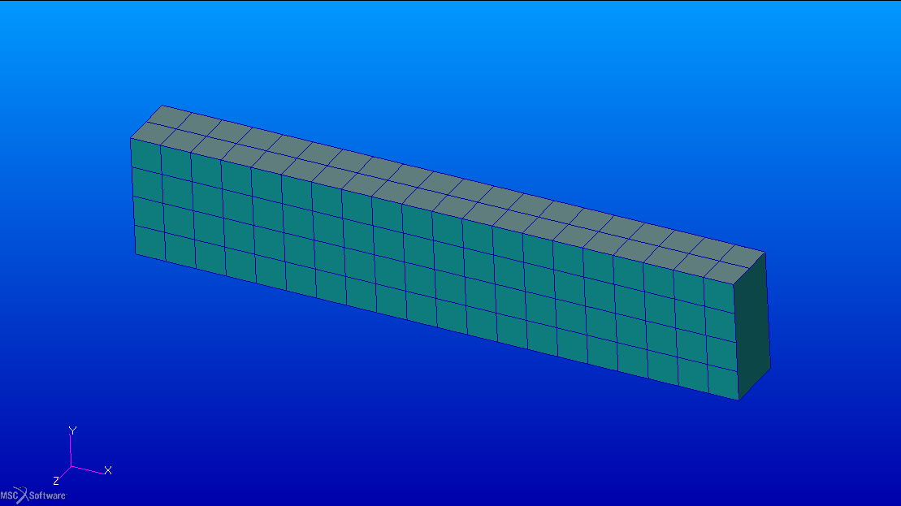
表面划分网格

Slide 10
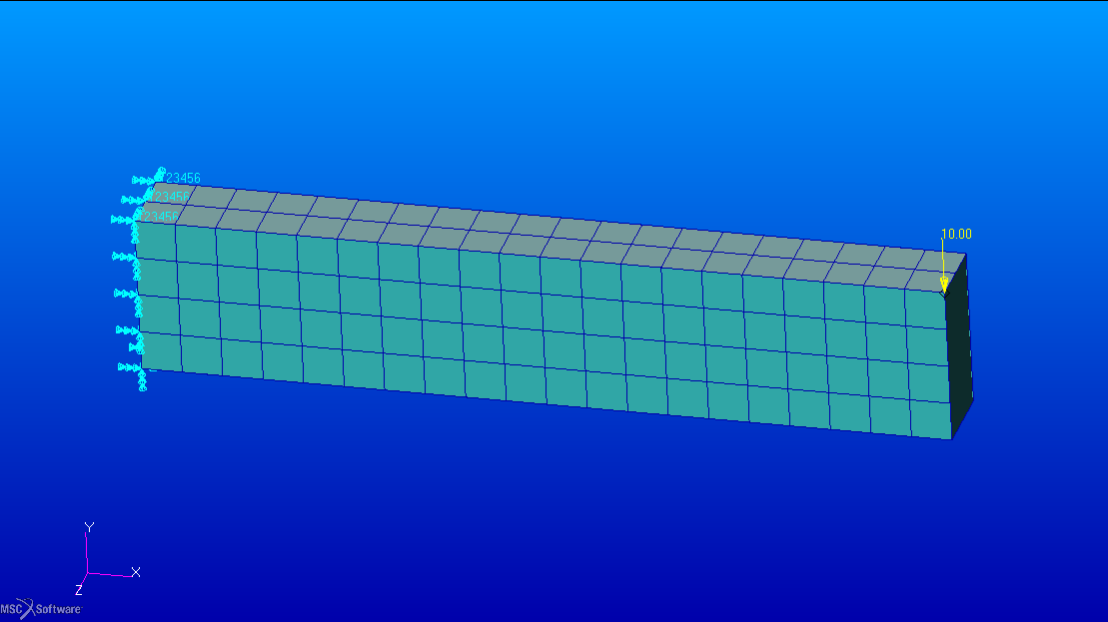
边界条件与外力施加

Slide 11
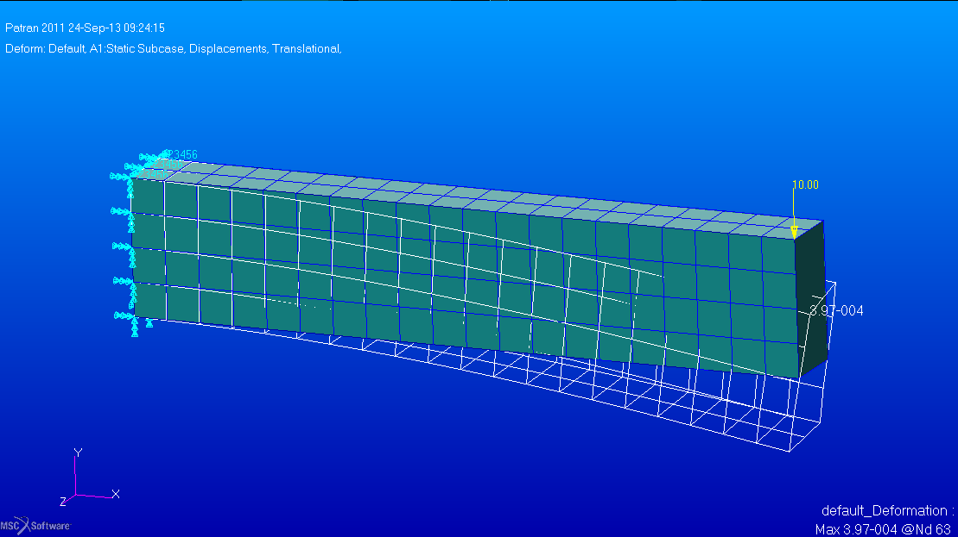
位移分布图

Slide 12
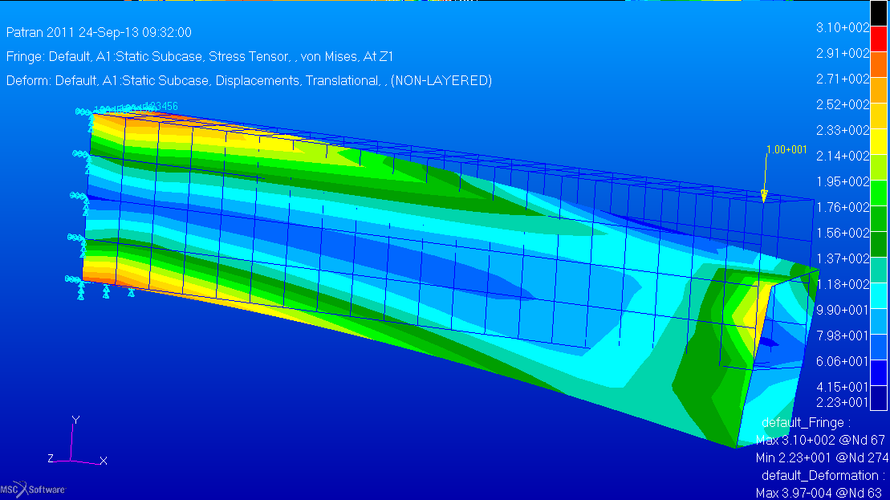
应力分布图

Slide 13
实现关键点
创建长方体（3D）
表面划分网格（value=0.5），合并边缘节点（Equivalence应用）
固定一端全部节点，另一端边角承受集中力Force=10N
材料：Steel（E=3e7）
属性：定义壳厚度0.1

